Slide 1
OCEANIA.-LA VUELTA AL MUNDO EN 885 JARDINES.-NUEVA ZELANDA.-
Ohinetahi Garden
Paloma Garden
Flaxmere garden
Te Kainga Marire
Trott's Garden
Selección de textos y fotografías por
JOSE ELIAS BONELLS

Slide 2
Ohinetahi Garden
Ōhinetahi ("El lugar de una hija") es una, granja histórica, y jardín formal en Teddington Road, Governors Bay , Christchurch , Canterbury , Nueva Zelanda .
El valle Ōhinetahi se encuentra a la cabeza de Lyttelton Harbour mientras las colinas de Port elevan por encima de Ōhinetahi.
Si bien la Ōhinetahi Homestead se considera que es un edificio histórico importante en el pequeño asentamiento de Gobernadores Bay, el jardín formal de Ōhinetahi es considerado como uno de los mejores de Nueva Zelanda.

Slide 3
Entre los primeros propietarios de Ōhinetahi eran William Sefton Moorhouse , Canterbury pionero, y Thomas Potts , primer conservacionista de Nueva Zelanda; Sir Miles Warren , arquitecto del Ayuntamiento de Christchurch , fue el último propietario privado, y se lo dio a Nueva Zelanda.
La casa primera conocida fue denominada Rosemary Cottag nombre de una hija del Obispo Selwyn y fue construida por Christopher Alderson Calvert, un abogado. Cuatro propietarios posteriores siguieron antes Moorhouse era dueño de la propiedad de 225 hectáreas, añadiendo alas de madera de la casa existente. Moorhouse vendió a Thomas Potts en 1858 que construyó la casa de piedra entre 1863 y 1867.

Slide 4
El marco jardín, colocó originalmente a cabo en 1865 por Potts, primer botánico de Nueva Zelanda, se estableció con árboles como ciruelas Burbank.
La variedad de árboles y arbustos exóticos que Potts seleccionados fueron por consejo de Kew Garden autoridades.
Potts ha incluido un jardín membrillo y olmo abigarrado que aún sobreviven.
Después de su muerte en 1888, el jardín fue dejado sin atención hasta que fue más que nada un césped alrededor de la casa.
Sir Miles, uno de los principales arquitectos de Nueva Zelanda, su hermana, Paulina Trengrove, y su esposo, John, restauraron la villa colonial de piedra de gran tamaño y comenzó el actual jardín en 1977.

Slide 5
Desde mediados de la década de 1990, Sir Miles ha tendido la de propiedad privada granja por sí mismo.
La histórica casa fue dañada extensivamente en el terremoto de Canterbury 2010 .
En 2012 Miles Warren dio la casa y los jardines de Nueva Zelanda, y se incluye un fondo administrado por el Fideicomiso Caritativo Ohinetahi para cubrir el mantenimiento.
El bosque que rodea la casa de Sir Miles Warren está bien estructurado y diseñado con vistas hacia el puerto. Ōhinetahi utiliza el concepto de "habitaciones" para crear el efecto. El jardín en terrazas se secciona en agrupaciones

Slide 6
Coberturas albergan esas plantas que tienen dificultad en los fuertes vientos.
El jardín se caracteriza por una huerta , un jardín de rosas , bordes y fronteras herbáceas.
Otras características de la inspiración del paisajismo ingles incluyen un Jardín (antes blanco) Rojo, con cenador , estanque, puente, estatuas, esculturas de piedra y metal , y un Oamaru Stonewall.
Los frentes de césped centrales de la fachada principal de la casa, que ha arqueado balcones coloniales
Una corriente fluye desde el jardín hasta el puerto.

Slide 7
Flora Silvestres
La flora incluye acacias negras árboles de sombra, un seto de ciprés de Monterrey , , así como densamente plantados rododendros , camelias y Buxus .
A pesar de que Potts introdujo gramíneas, se encontró con la Poa , difícil de erradicar.
Premios
Ohinetahi ha recibido el Jardín de Distinción y Jardín Premio a la Excelencia. La La granja está registrada como un edificio patrimonial de categoría I con la de Nueva Zelanda Lugares históricos Fideicomiso .

Slide 8
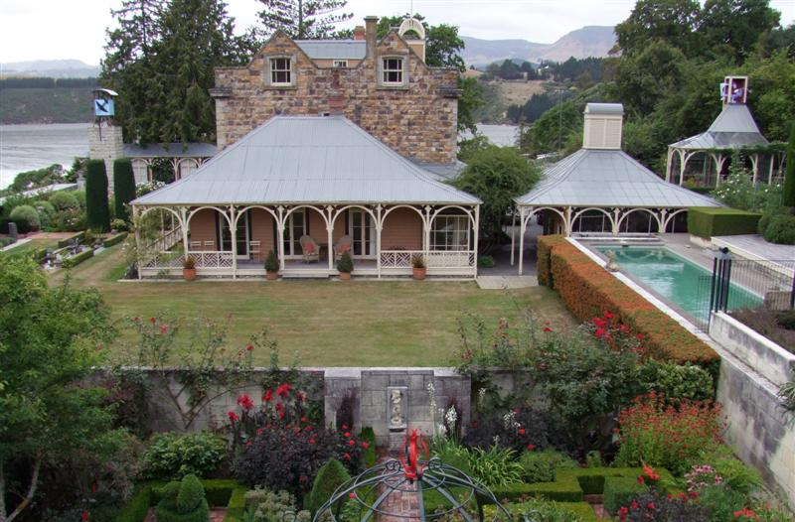
Notes:
Ohinetahi Garden

Slide 9
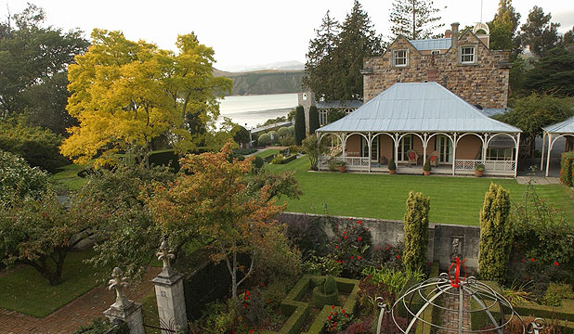
Notes:
Ohinetahi Garden

Slide 10
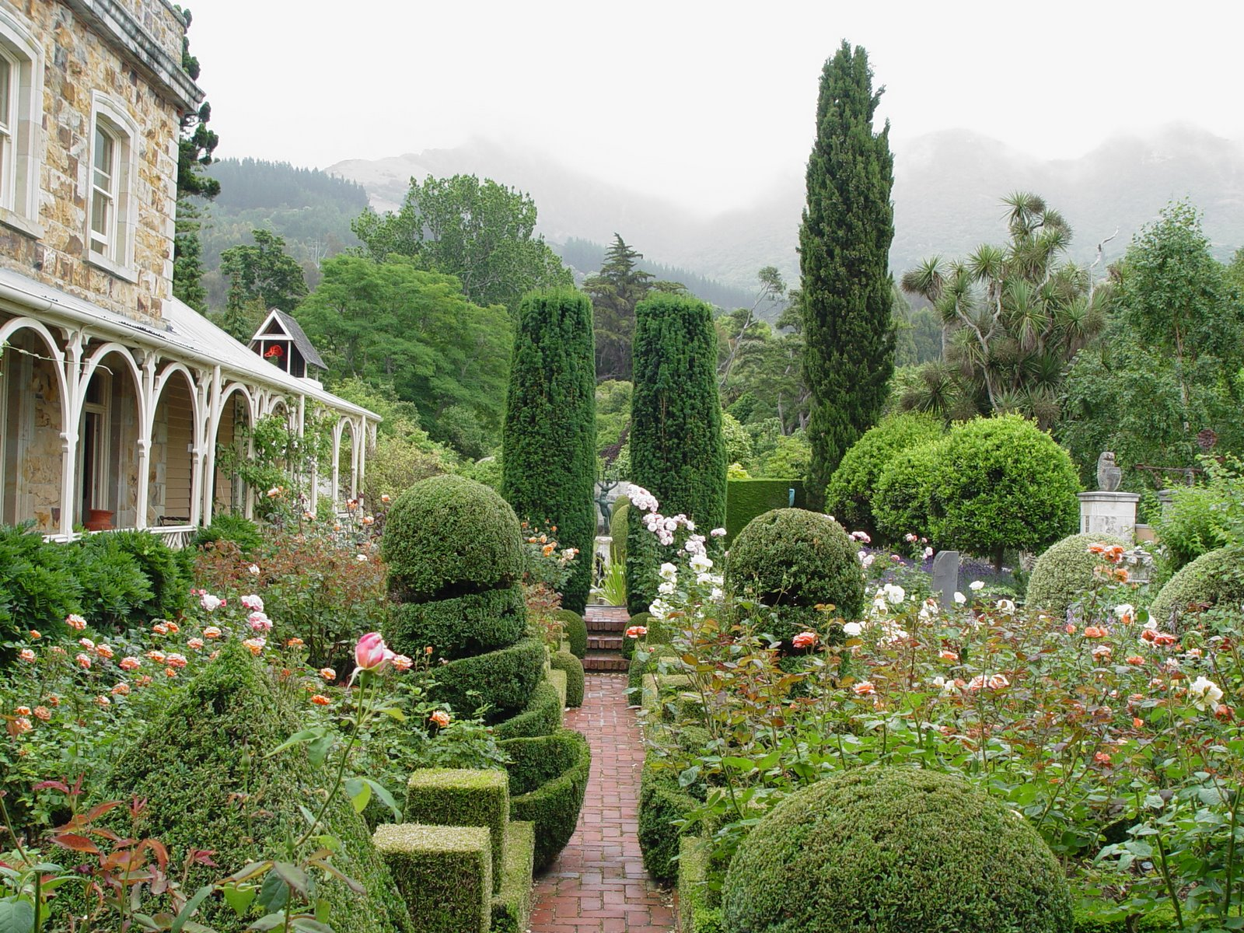
Notes:
Ohinetahi Garden

Slide 11
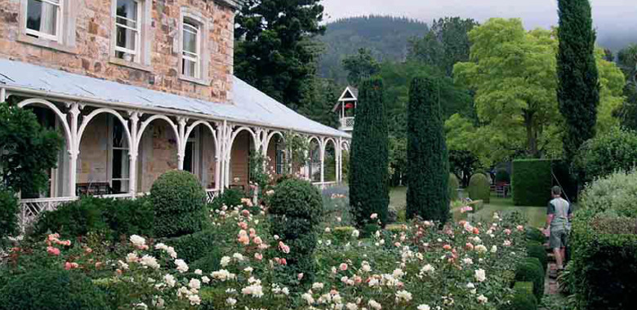
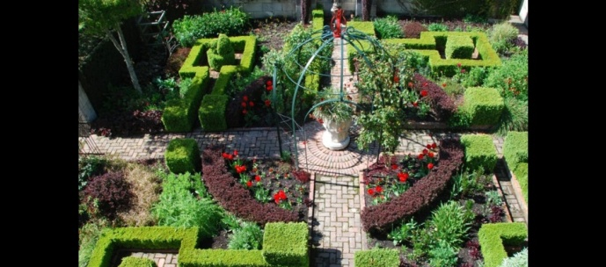
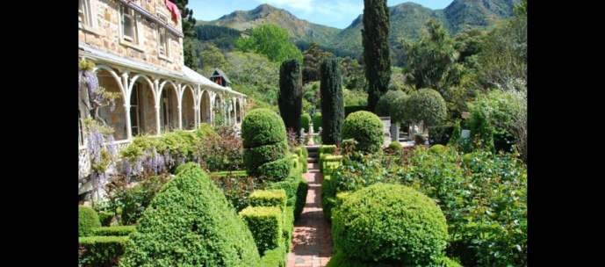
Notes:
Ohinetahi Garden

Slide 12
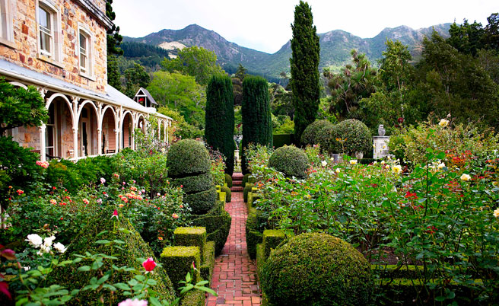
Notes:
Ohinetahi Garden

Slide 13
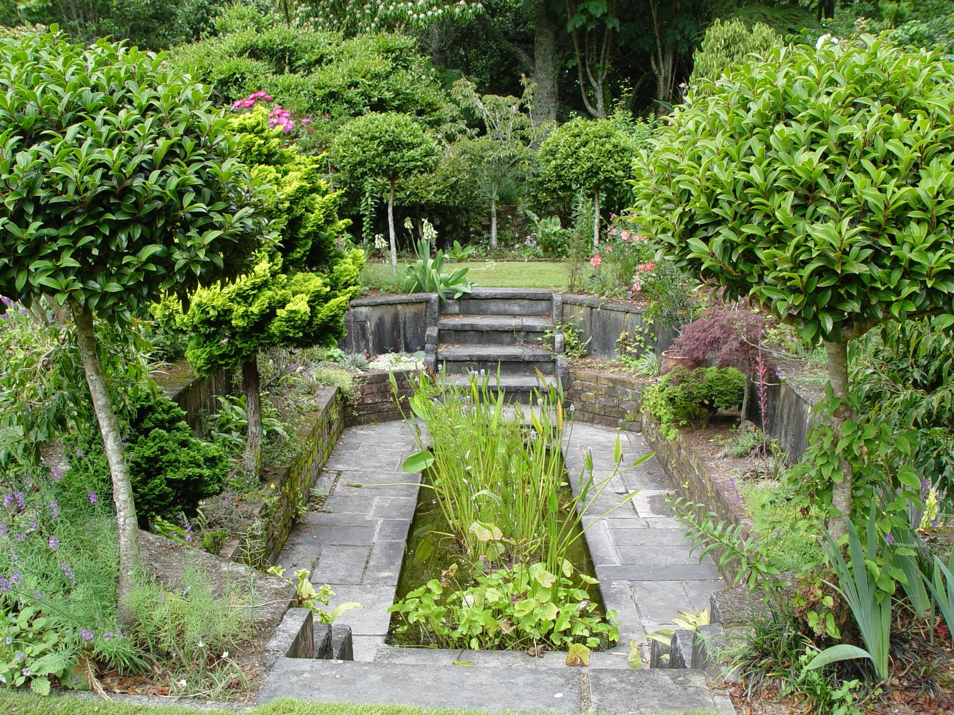
Notes:
Ohinetahi Garden

Slide 14
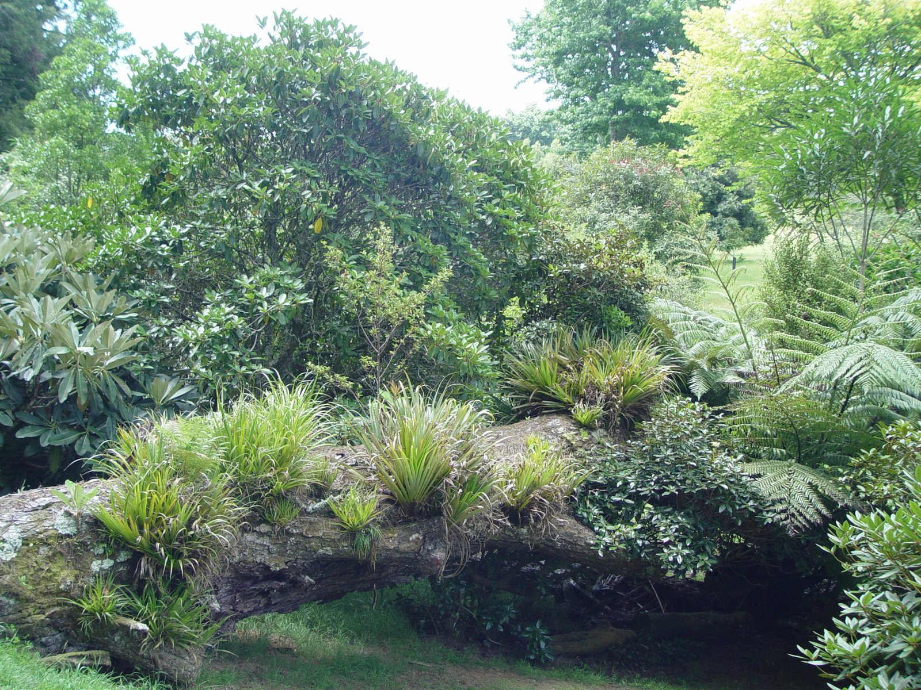
Notes:
Ohinetahi Garden

Slide 15
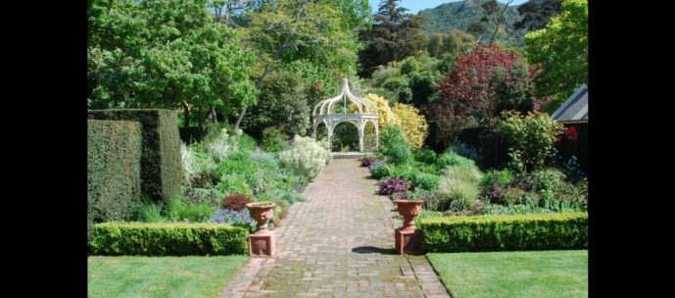
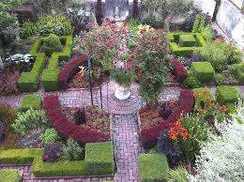
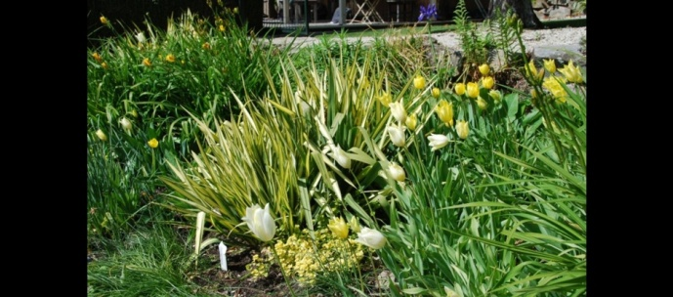
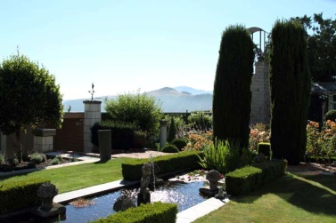
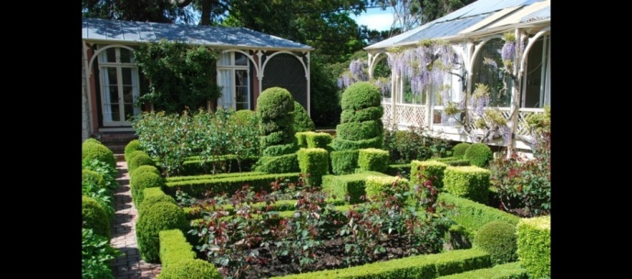
Notes:
Ohinetahi Garden
Ohinetahi Garden

Slide 16
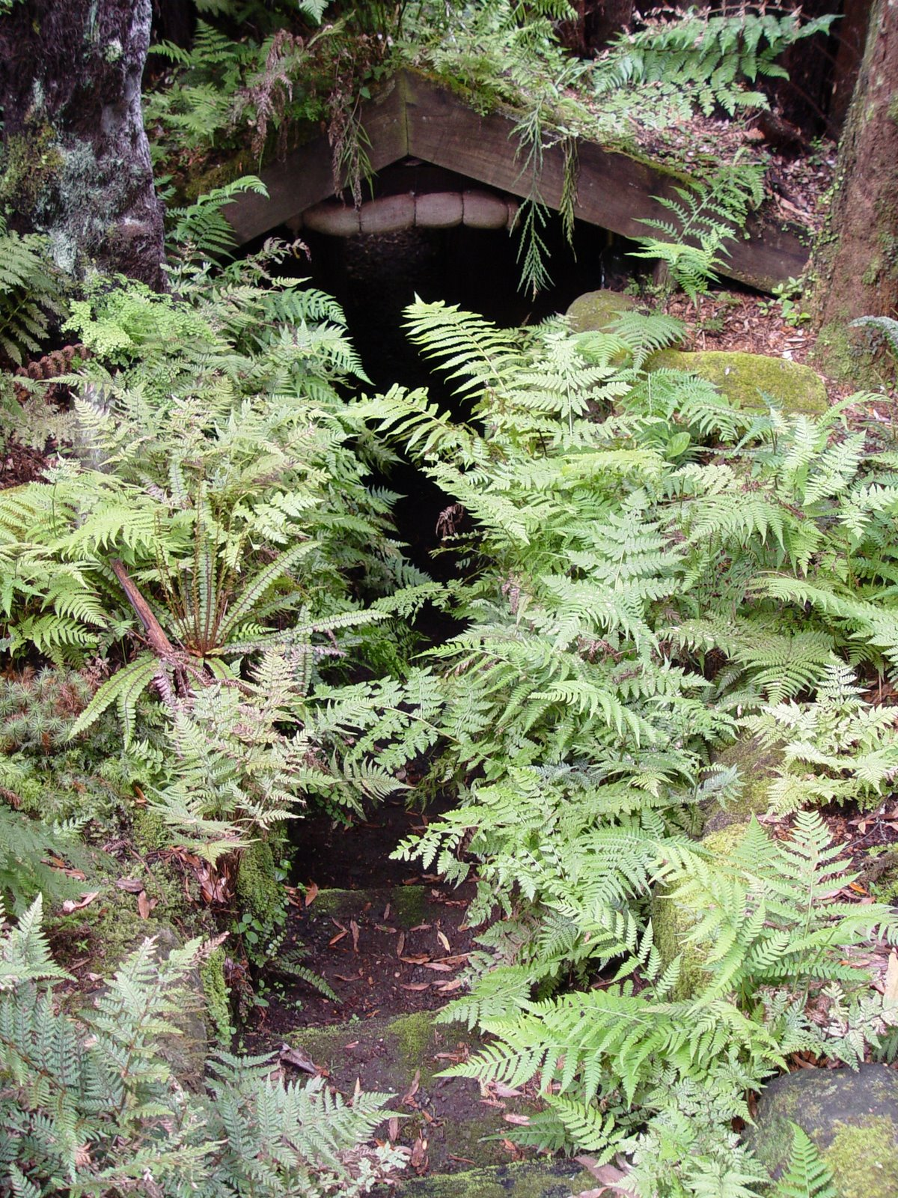
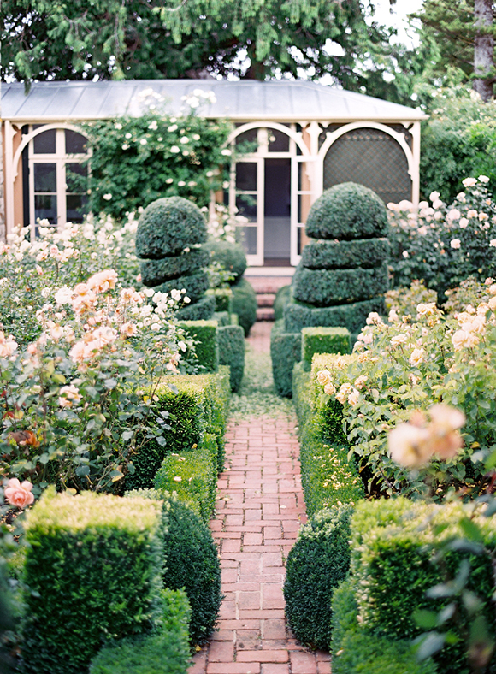
Notes:
Ohinetahi Garden

Slide 17
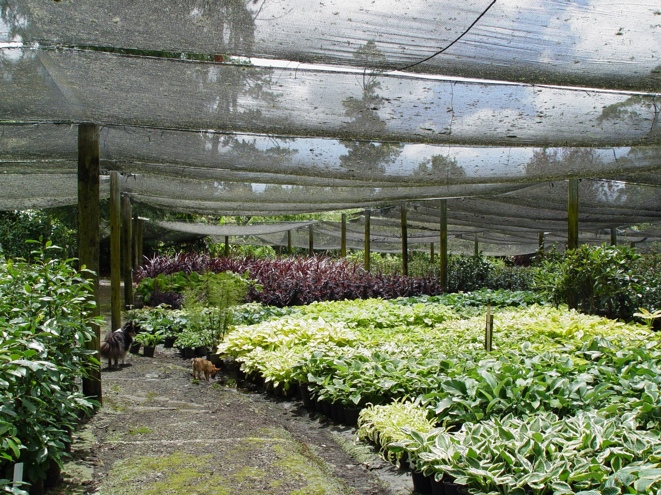
Notes:
Ohinetahi Garden

Slide 18
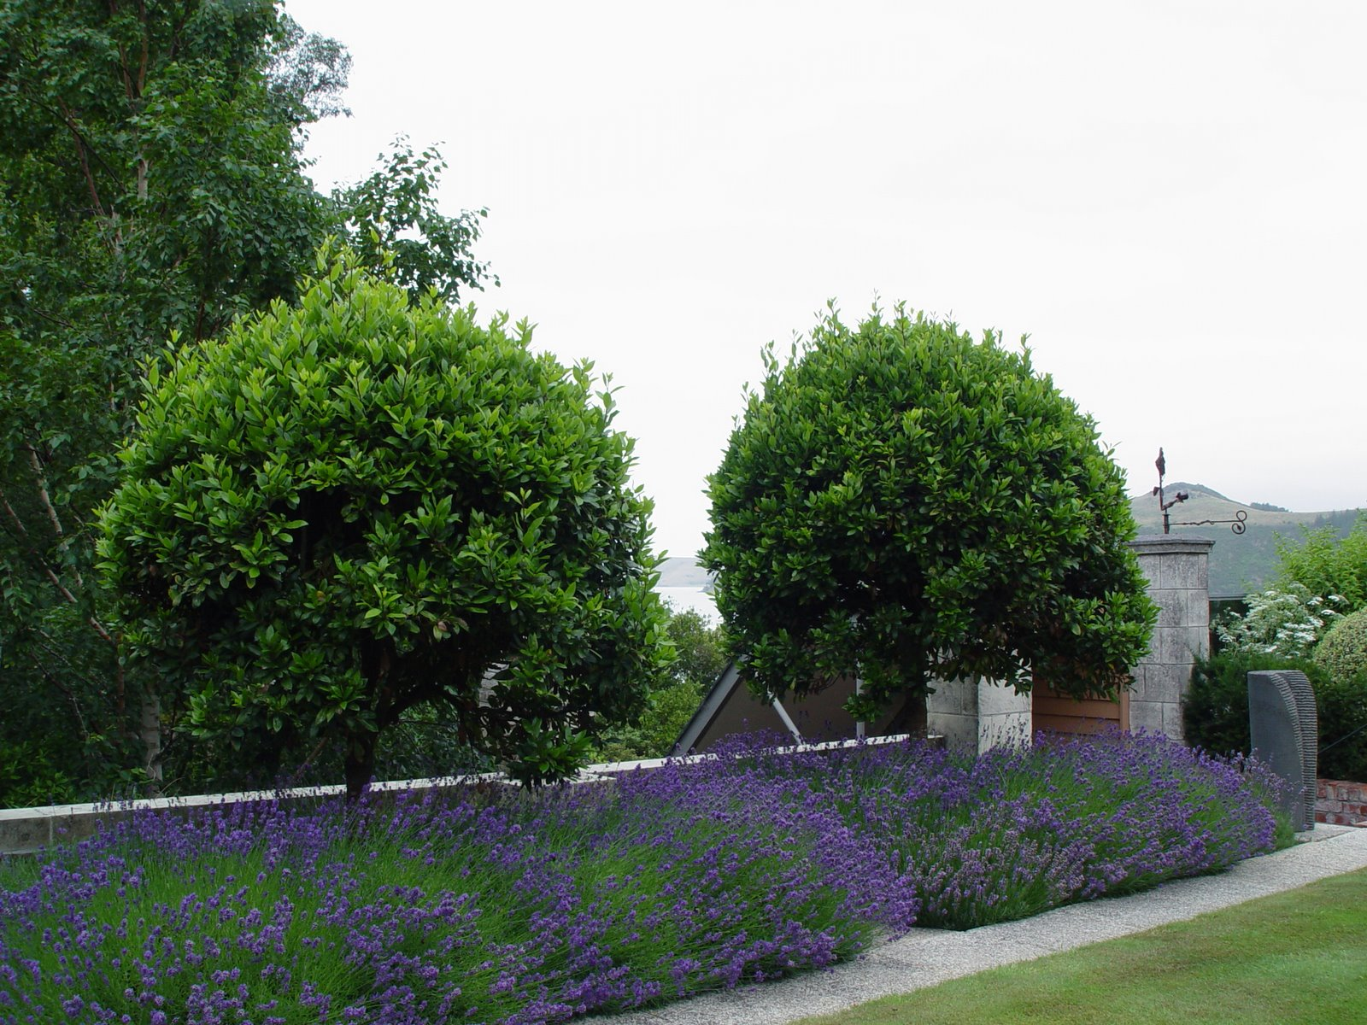
Notes:
Ohinetahi Garden

Slide 19
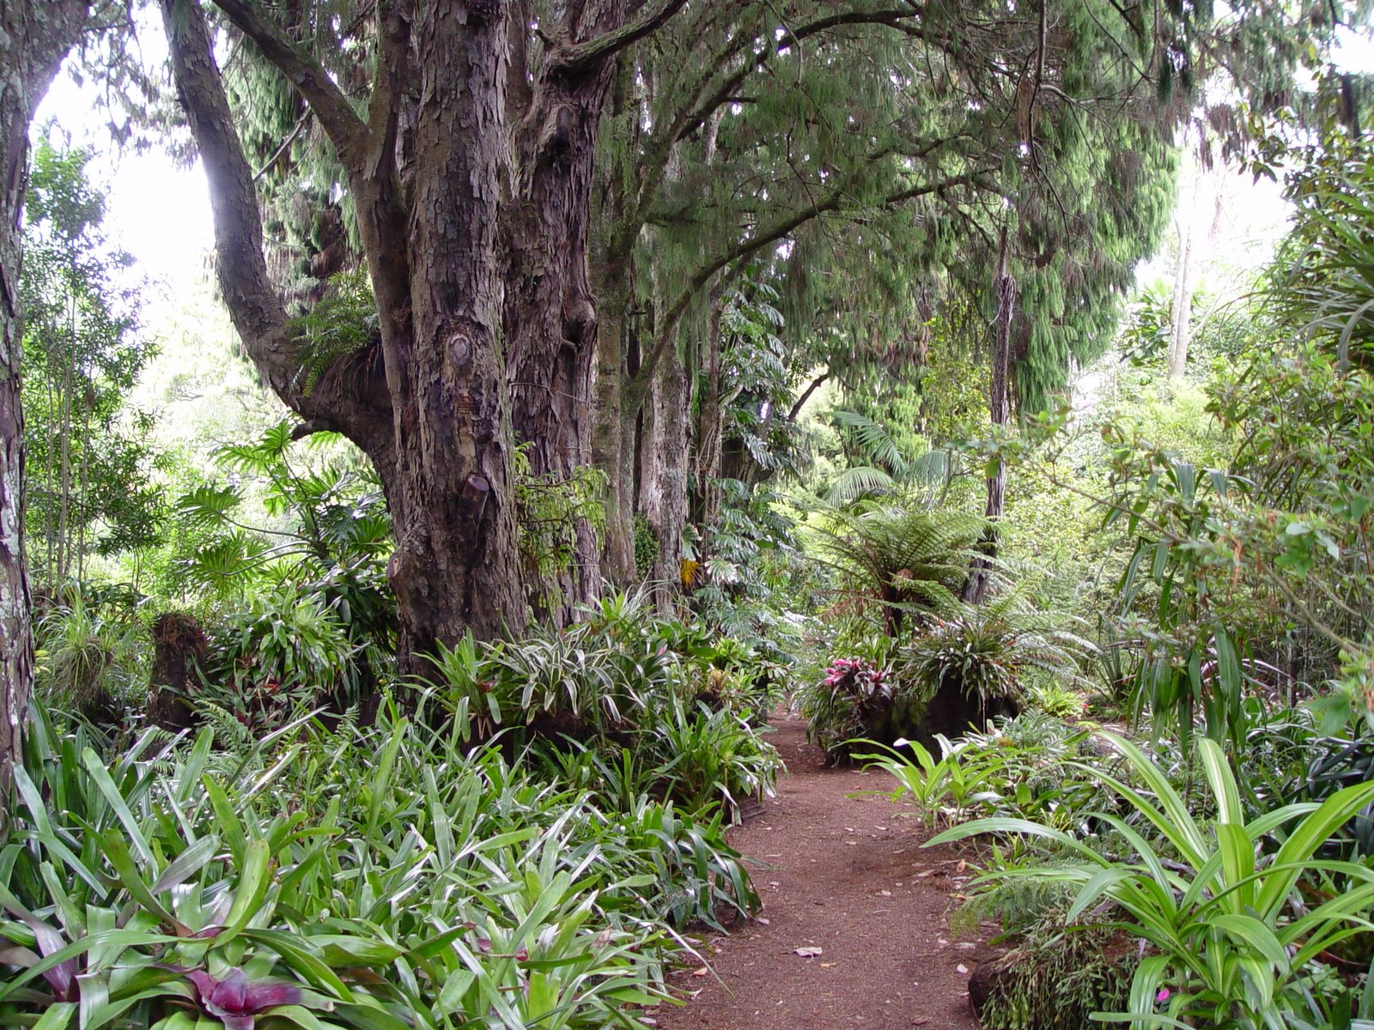
Notes:
Ohinetahi Garden

Slide 20
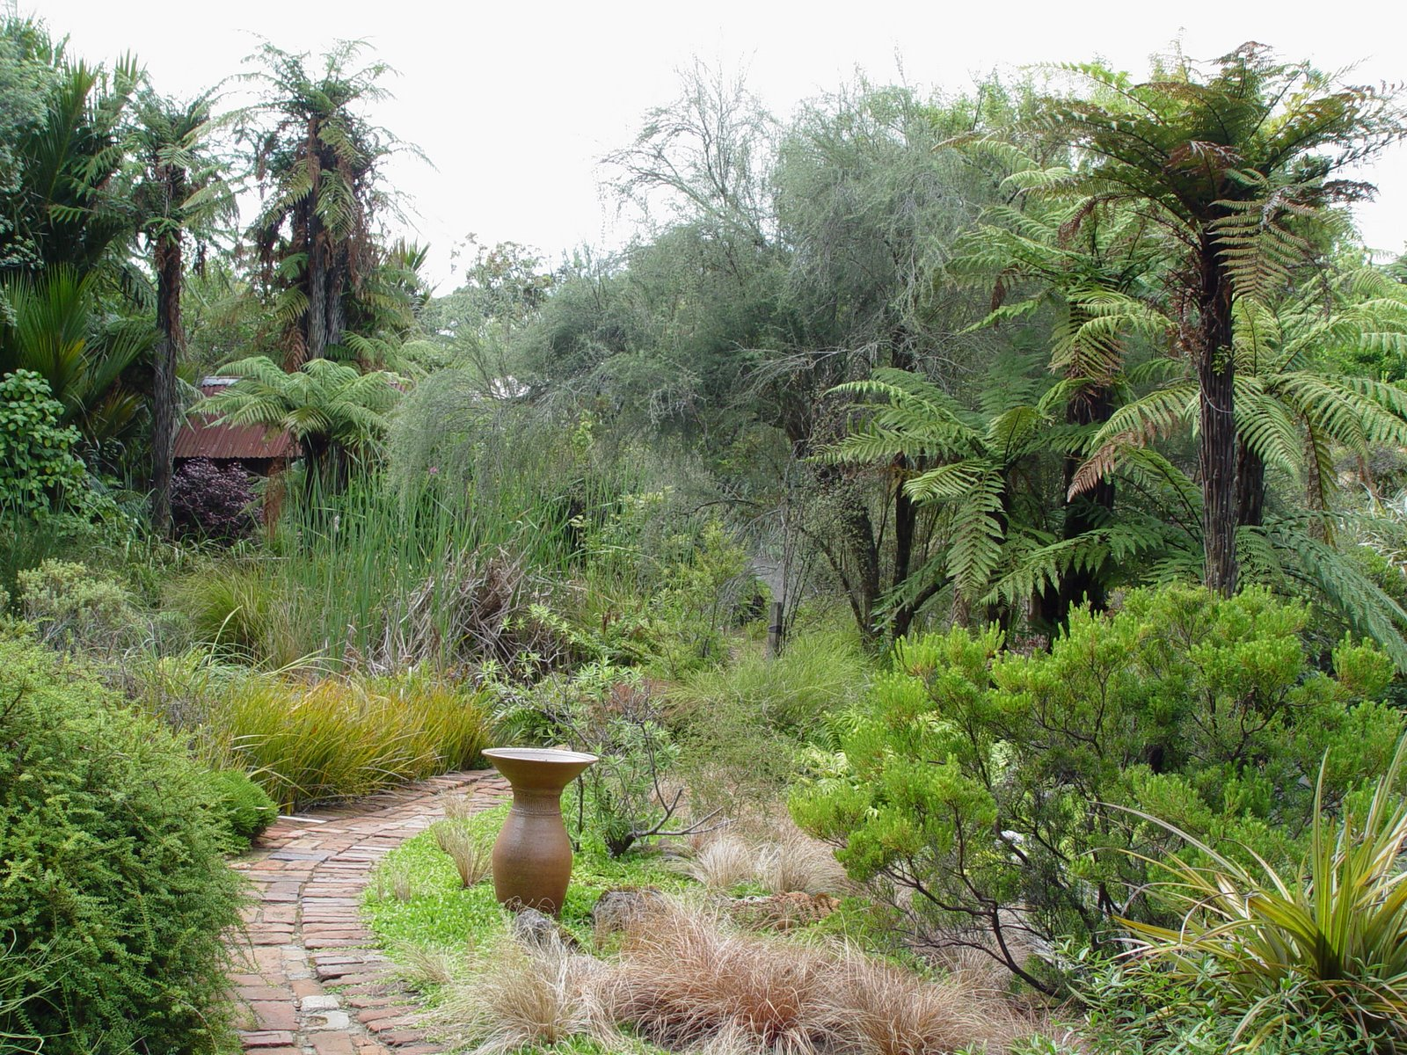
Notes:
Ohinetahi Garden

Slide 21
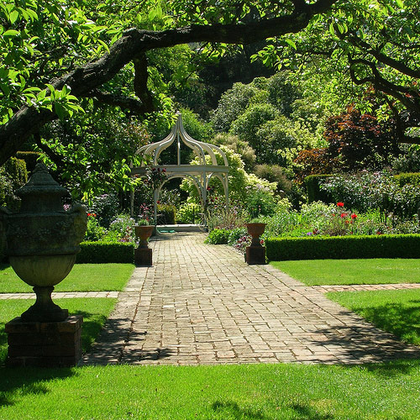
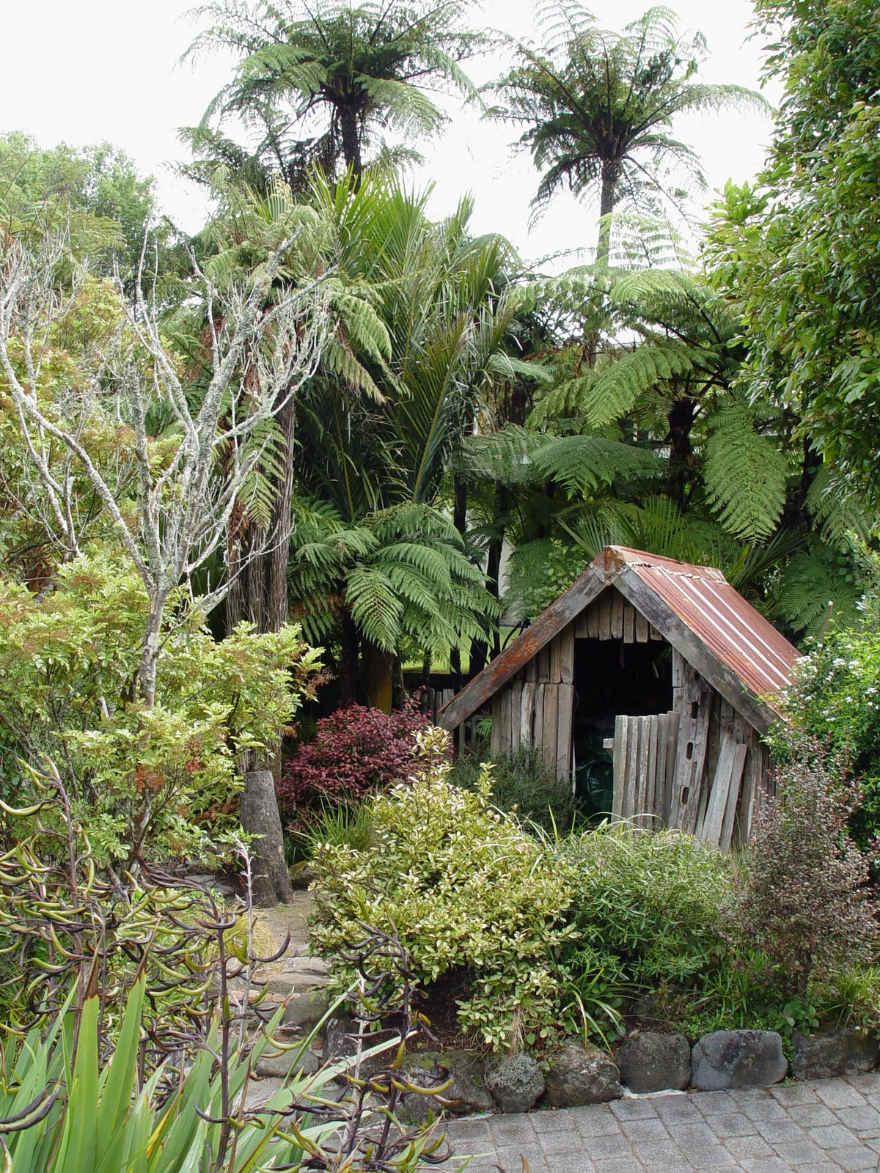
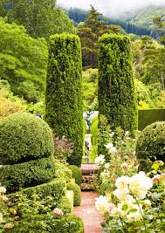
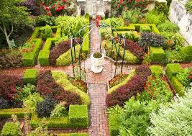
Notes:
Ohinetahi Garden

Slide 22
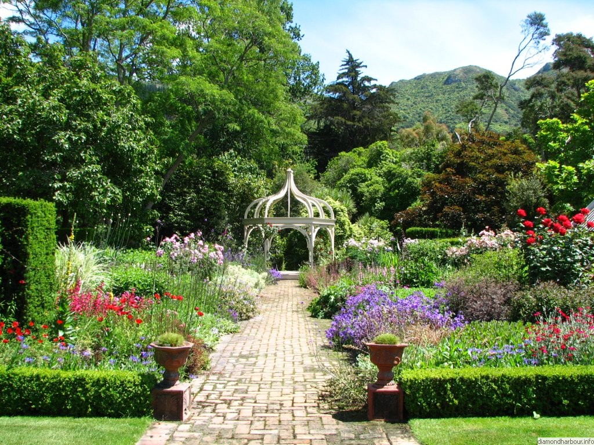
Notes:
Ohinetahi Garden

Slide 23
Paloma Garden
Explore nuestros jardines exóticos, jardines con plantas de todo el mundo, desde las selvas de Asia hasta los desiertos de África y las Américas. Paloma ha sido galardonado con el "Jardín de Importancia Nacional" por Jardines de Confianza de Nueva Zelanda durante los últimos siete años. Nuestro jardín esta mejor presentado como varias zonas distintas , incluyendo el Jardín de Ramos, la Casa del desierto, el jardín de la muerte, los bosques de bambú, el Jardín Exótico, el césped de la boda y los dos Arboretums.

Slide 24
. Usted es bienvenido PARA hacer un picnic en los jardines que están abiertos todo el año, bar las inclemencias del tiempo. Siempre hay algo nuevo o especial , como por ejemplo un nuevo proyecto o más hermosa planta de la temporada.
Paloma es el hogar de varias esculturas , sobre todo por Steuart Welch y Clive Higgie.. Dónde encontrarnos: Pohutukawa Lane, Fordell, Whanganui, En Nueva Zelanda puede encontrar Pohutukawa carril sólo 3,5 km por Denlair Road, que está cerca de Fordell en el "3 Valle" Heritage Trail .
Este sendero comienza por la torre de ascensor en Durie Hill, en Whanganui. honorario de la entrada del jardín: .

Slide 25
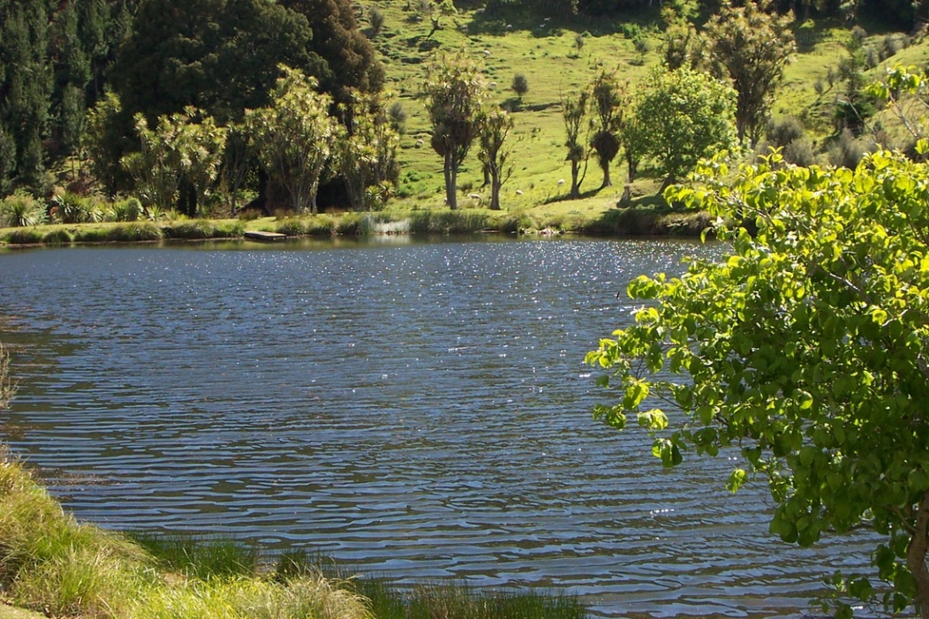
Notes:
Paloma Garden

Slide 26
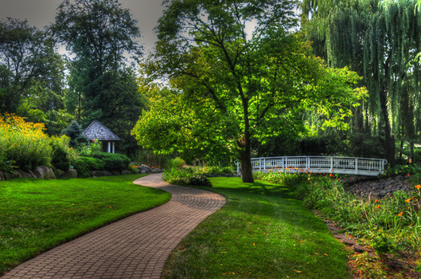
Notes:
Paloma Garden

Slide 27
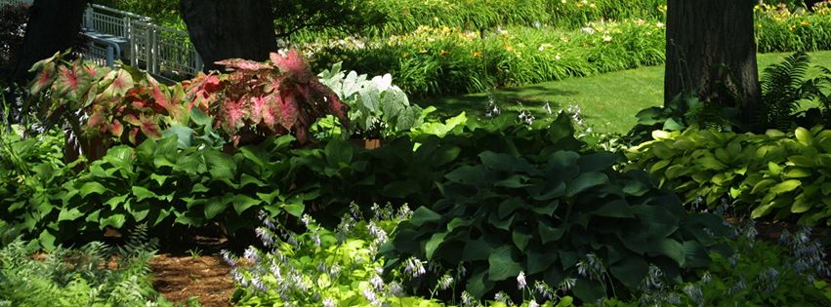
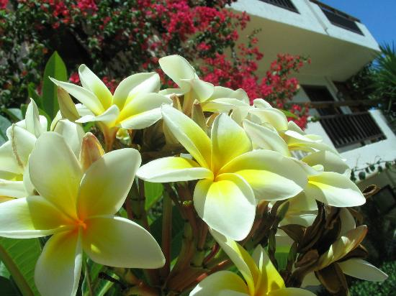
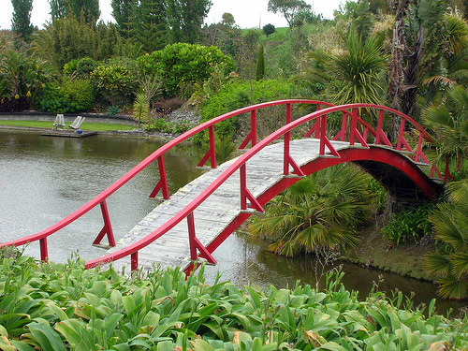
Notes:
Paloma Garden.-

Slide 28
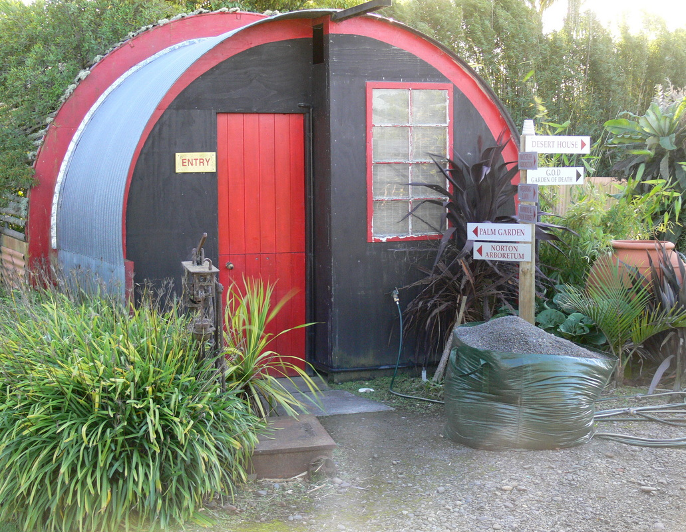
Notes:
Paloma Garden.-

Slide 29

Notes:
Paloma Garden.-

Slide 30
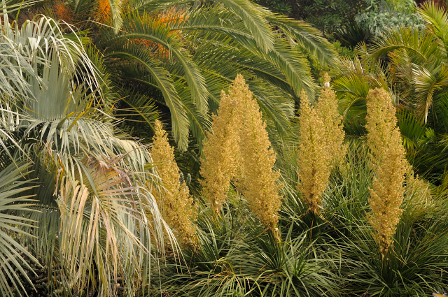
Notes:
Paloma Garden.-Nolina_and_Phoenix

Slide 31
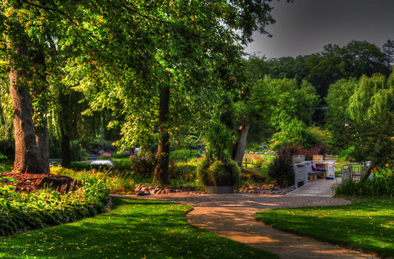
Notes:
Paloma Garden.-

Slide 32
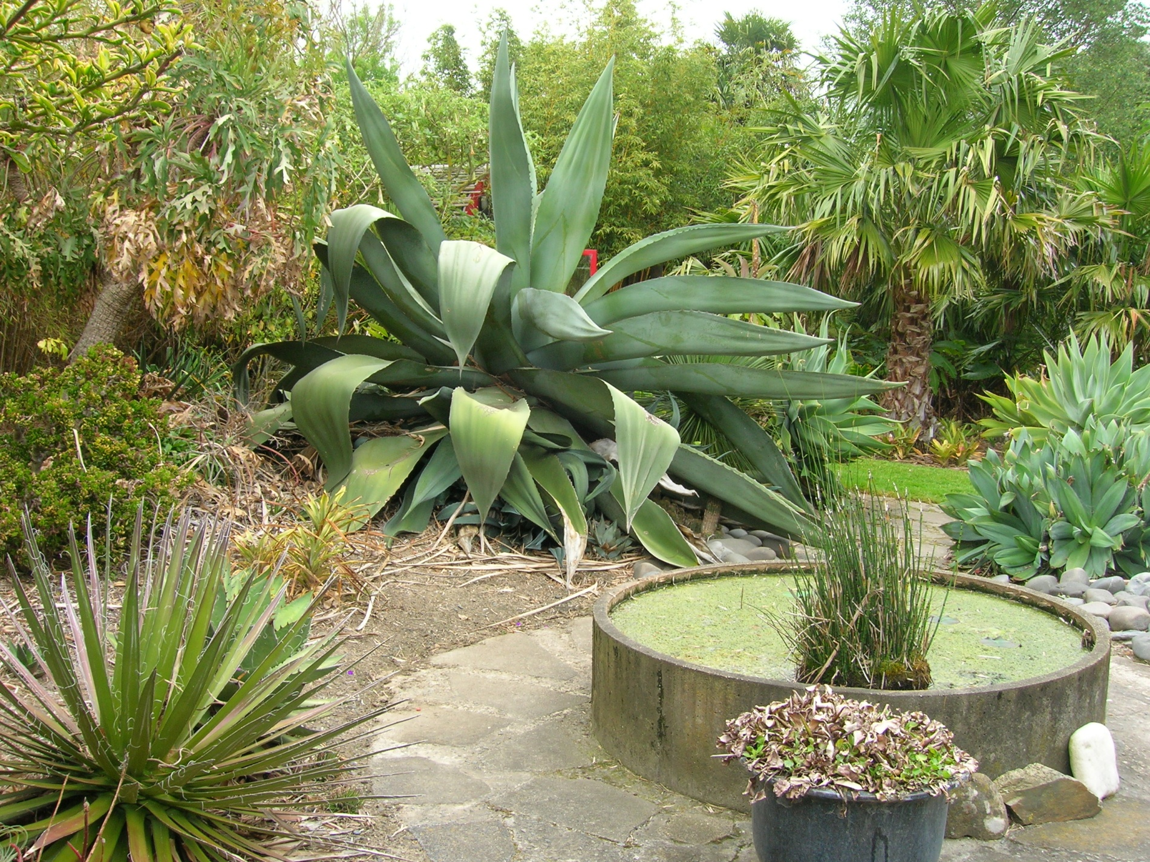
Notes:
Paloma Garden.-

Slide 33
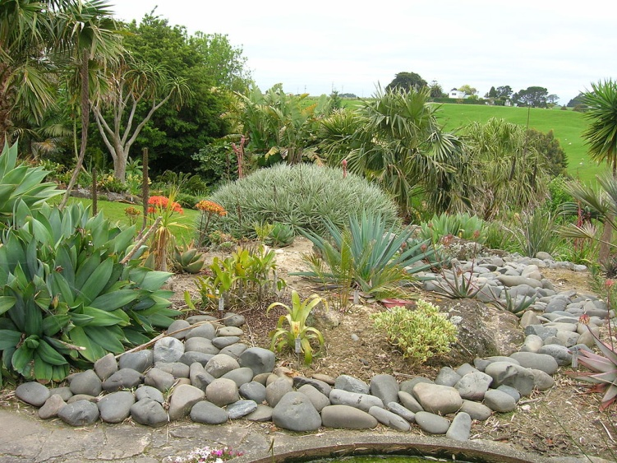
Notes:
Paloma Garden.-

Slide 34
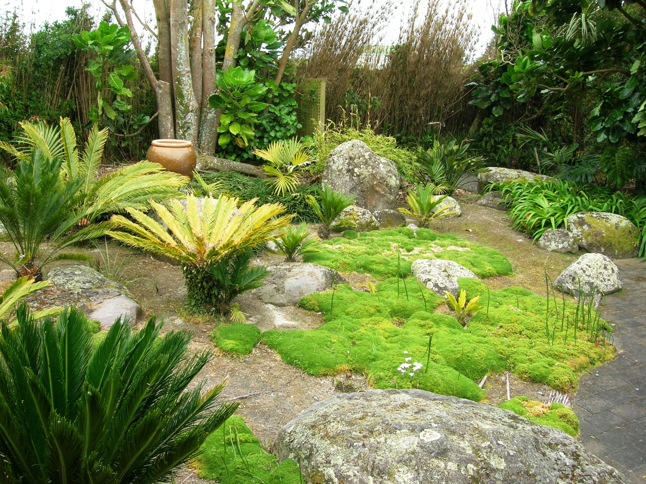
Notes:
Paloma Garden.-

Slide 35
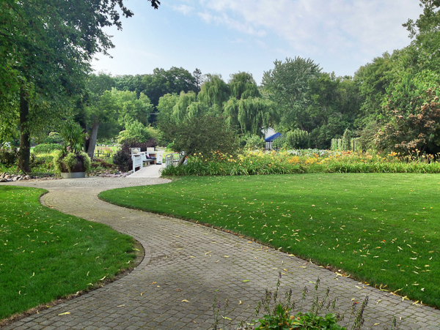
Notes:
Paloma Garden.-

Slide 36
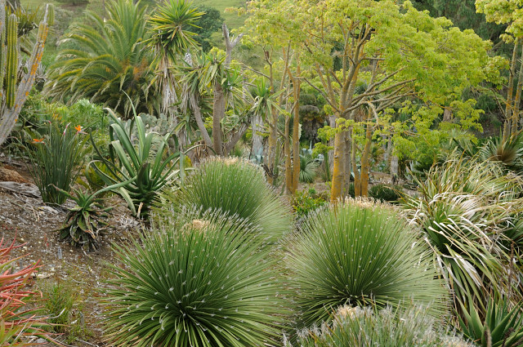
Notes:
Paloma Garden.-

Slide 37
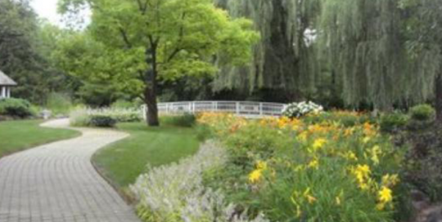
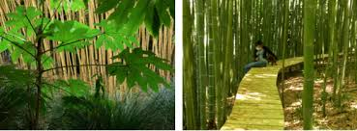
Notes:
Paloma Garden.-

Slide 38
Flaxmere garden
Creado por Penny Zino, Flaxmere es un gran jardín que se ha integrado cuidadosamente en el paisaje natural.
El jardín se encuentra en el borde de los Alpes del Sur, 1.000 metros sobre el nivel del mar, y se ha plantado para proporcionar interés durante todo el año. Vistas largas con ejes transversales son una fuerte característica del diseño y paredes de piedra y puentes de madera pesadas complementan el estilo del país. Arte en un jardín se celebra en octubre. Flaxmere Recientemente se ha hecho un jardín de Importancia Nacional por la Nueva Zelanda Jardín Fideicomiso.

Slide 39
Flaxmere Jardín comenzó en 1966 y ha crecido en tamaño con los años.
Los árboles y las plantas tienen que ser capaces de soportar las condiciones extremas ... veranos calurosos y secos e inviernos muy fríos.
La altitud es de 330 metros sobre el nivel del mar. Árboles de hoja caduca y arbustos para su capacidad de ser atractivo por lo menos dos veces al año, flores de primavera y maravilloso color del otoño.
Árboles de hoja perenne y arbustos para proporcionar interés y los huesos del jardín en el invierno. Amplia gama de plantas nativas que resistan las condiciones. Penny ha tenido siempre un enorme interés en las rosas.

Slide 40
El punto de diferencia, son vistas que se han descrito como formas de arte.
Inmenso uso de agua, la creación de una serie de cinco estanques, da una sensación de paz enorme, y asegura maravillosa vida de las aves.
Pesadas vigas de puentes viejos se han utilizado y las paredes de piedra se han construido en los últimos años que se suman al estilo rural.
Se trata de un jardín que tiene la mayoría de las cosas, formales e informales, bosques, naturales, rosas, rododendros y agua.
Hay una gran parte de las plantas nativas indígenas de esta zona, que está creando un gran interés

Slide 41
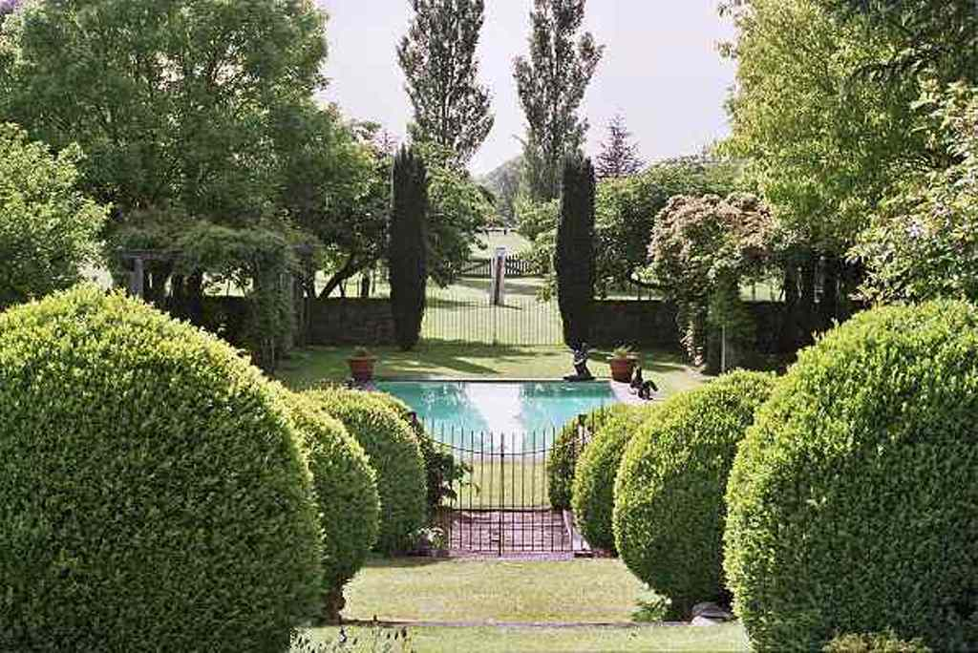
Notes:
Flaxmere garden

Slide 42
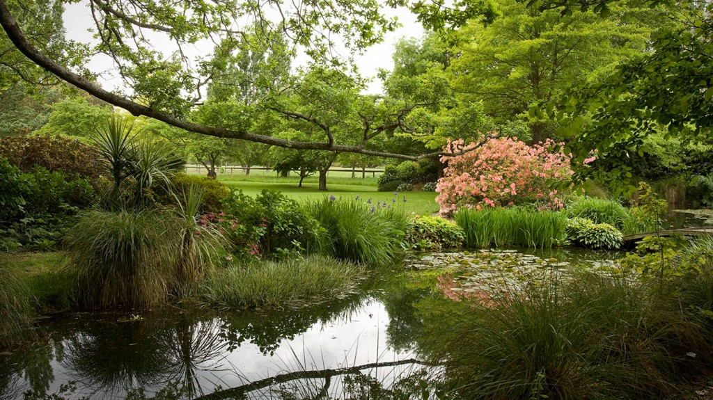
Notes:
Flaxmere garden

Slide 43
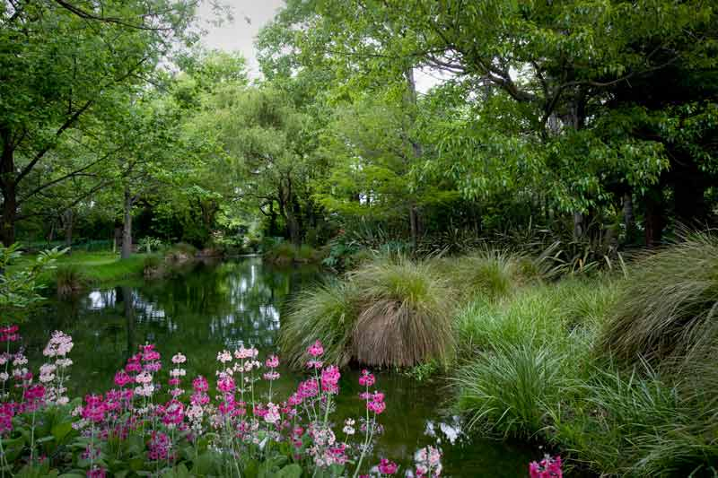
Notes:
Flaxmere-Garden

Slide 44
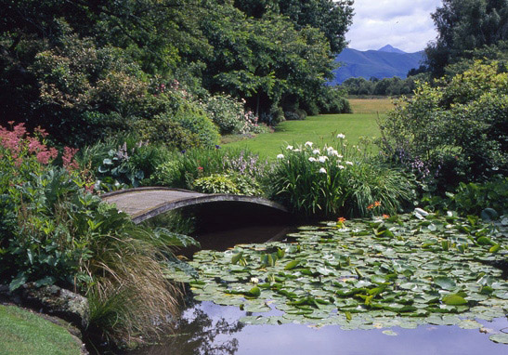
Notes:
Flaxmere-Garden

Slide 45
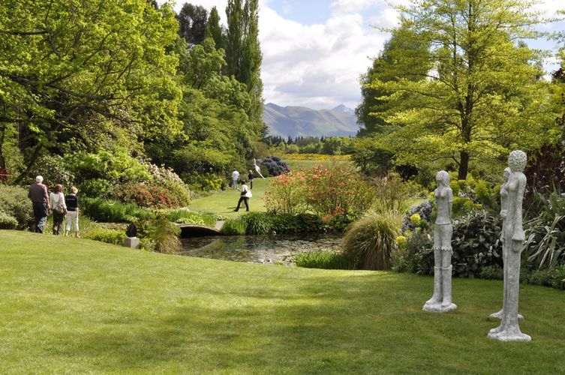
Notes:
Flaxmere-Garden

Slide 46
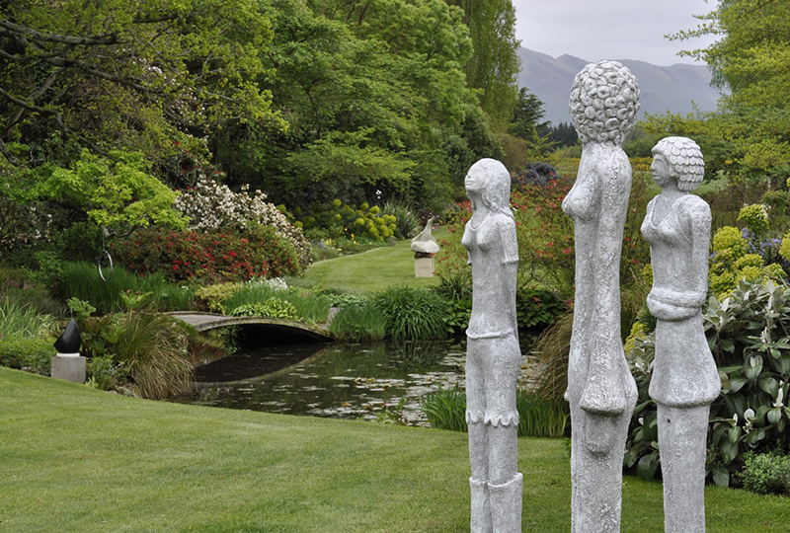
Notes:
Flaxmere-Garden

Slide 47
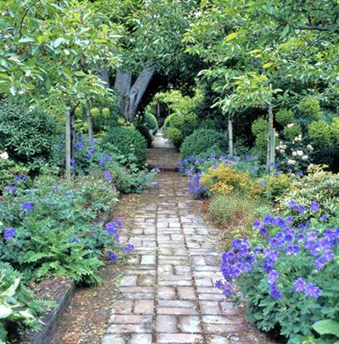
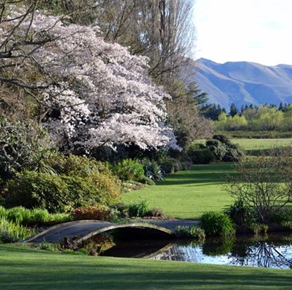
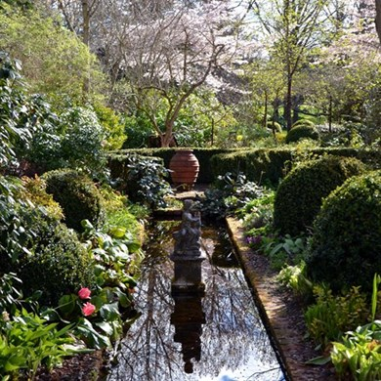
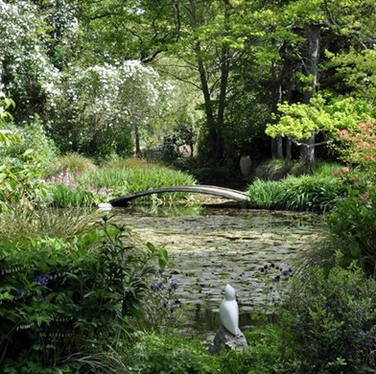
Notes:
Flaxmere-Garden

Slide 48




Notes:
Flaxmere-Garden

Slide 49

Notes:
Flaxmere-Garden

Slide 50

Notes:
Flaxmere-Garden

Slide 51




Slide 52

Notes:
Flaxmere-Garden

Slide 53

Notes:
Flaxmere-Garden

Slide 54

Notes:
Flaxmere-Garden

Slide 55

Notes:
Flaxmere-Garden

Slide 56

Notes:
Flaxmere-Garden

Slide 57
Pukeiti Rhododendron Garden
Pukeiti Rododendro Fideicomiso es un jardín de importancia internacional en Taranaki , en el oeste de la Isla Norte de Nueva Zelanda .
Se encuentra ubicado en un hueco entre dos secciones del Parque Nacional Egmont , al noroeste del cono principal de Monte Taranaki , en una silla de montar entre ella y la pequeña gama Kaitake que se extiende hacia Oakura .
El jardín lleva el nombre del Pukeiti (literalmente "pequeña colina") domo de lava que está cerca. Está catalogado como uno de los 20 principales atracciones para los visitantes de Taranaki

Slide 58
Fundado en 1951 por William Douglas Cook, (quien también fundó Eastwoodhill Arboretum , Ngatapa , Gisborne ) y Russell Matthews, Pukeiti es ahora uno de los mejores jardines de rododendros del pais , a cargo de la Pukeiti Rododendro Fideicomiso.
Las instalaciones incluyen un centro de visitantes, restaurante, tienda y pasillos cubiertos.
El jardín cubre 20 hectáreas y está situado entre la selva tropical original y regeneración, con un total de 21 km de senderos.
La confianza también está involucrado en la restauración de 340 hectáreas de selva tropical

Slide 59

Notes:
Pukeiti Rhododendron Garden.-Black Hydrangea

Slide 60

Notes:
Pukeiti Rhododendron Garden

Slide 61

Notes:
Pukeiti Rhododendron Garden

Slide 62







Notes:
Pukeiti Rhododendron Garden

Slide 63

Notes:
Pukeiti Rhododendron Garden

Slide 64

Notes:
Pukeiti Rhododendron Garden

Slide 65

Notes:
Pukeiti Rhododendron Garden

Slide 66

Notes:
Pukeiti Rhododendron Garden

Slide 67



Notes:
Pukeiti Rhododendron Garden

Slide 68

Notes:
Pukeiti Rhododendron Garden

Slide 69

Notes:
Pukeiti Rhododendron Garden

Slide 70



Notes:
Pukeiti Rhododendron Garden

Slide 71
Te Kainga Marire New Phymouth, NZ
Te Kainga Marire es un jardín nativo de la ciudad interior.
Te Kainga Marire es maorí para el campamento pacífico.
El jardín fue galardonado con la calificación de Nueva Zelanda Jardines Fideicomiso Jardín de Importancia Nacional en 2005. 1972 - acres páramo de arcilla comprado en Te Henui Valle.
Puntuacion de Nueva Zelanda Jardines Fideicomiso Jardín de Importancia Nacional en 2005. 1972 - acres páramo de arcilla comprado en Te Henui Valle

Slide 72
Te Kainga Marire - maorí para el campamento pacífico - es un jardín nativo del centro de la ciudad hábilmente diseñado que imita - e incluso mejora - medio ambiente natural de Nueva Zelanda.
Situado en una maleza New Plymouth valle, Te Kainga Marire está considerado como uno de los pocos jardines privados de importancia internacional por la prestigiosa RNZIH Nueva Zelanda Jardines Fideicomiso .
Las envolturas de jardín alrededor de la casa de la familia Poletti-Clarkson, se arrima a un remanente y el a sitio de bosque pantanoso costera y derrames en la vecina reserva de río y Te Henui pasarela que conduce a la ciudad y el mar.

Slide 73
Las envolturas de jardín alrededor de la casa de la familia Poletti-Clarkson, se arrima a un remanente y pa sitio de bosque pantanoso costera y derrames en la vecina reserva de río y Te Henui pasarela que conduce a la ciudad y el mar.
Se trata de un jardín armonioso que teje texturas y colores sutiles con FORMAS extravagantes. Helechos, plantas exuberantes humedales alpinos, tesoros y árboles nativos aquí constituyen un microcosmos de la Nueva Zelanda paisaje - una JOYA de la Tierra Media.

Slide 74

Notes:
Te Kainga Marire New Phymouth, NZ

Slide 75

Notes:
Te Kainga Marire New Phymouth, NZ

Slide 76

Notes:
Te Kainga Marire, New Plymouth, NZ .-Clianthus_puniceus.-Kaka beak tree

Slide 77

Notes:
Te Kainga Marire, New Plymouth, NZ .-

Slide 78

Notes:
Te Kainga Marire, New Plymouth, NZ .-

Slide 79

Notes:
Te Kainga Marire, New Plymouth, NZ .-Hebe

Slide 80

Notes:
Te Kainga Marire, New Plymouth, NZ .-

Slide 81

Notes:
Te Kainga Marire, New Plymouth, NZ .-Marlborough rock daisy,

Slide 82


Notes:
Te Kainga Marire, New Plymouth, NZ ..-Raingora y Palm

Slide 83

Notes:
Te Kainga Marire, New Plymouth, NZ .-pomme reinette du canada,

Slide 84

Notes:
Te Kainga Marire, New Plymouth, NZ .-

Slide 85

Notes:
Te Kainga Marire, New Plymouth, NZ .-

Slide 86

Notes:
Te Kainga Marire, New Plymouth, NZ .-

Slide 87

Notes:
Te Kainga Marire, New Plymouth, NZ .-Weinmannia_silvicola__towai

Slide 88

Notes:
Te Kainga Marire, New Plymouth, NZ .-wood pigeon,

Slide 89

Notes:
Te Kainga Marire, New Plymouth, NZ .-

Slide 90

Notes:
Te Kainga Marire, New Plymouth, NZ .-

Slide 91

Notes:
Te Kainga Marire, New Plymouth, NZ .-

Slide 92

Notes:
Te Kainga Marire, New Plymouth, NZ .-

Slide 93

Notes:
Te Kainga Marire, New Plymouth, NZ .-

Slide 94

Notes:
Te Kainga Marire, New Plymouth, NZ .-

Slide 95

Notes:
Te-Kainga-Marire-.-Clianthus_puniceus.-Kaka_beak_tree_

Slide 96
Notes:
Te-Kainga-Marire-.-Clianthus_puniceus___Kaka_beak_tree_-

Slide 97

Notes:
Te-Kainga-Marire-.-Clianthus_puniceus___Kaka_beak_tree_-Flor blanca

Slide 98

Notes:
Te-Kainga-Marire-

Slide 99

Notes:
Te-Kainga-Marire-house_

Slide 100

Notes:
Te-Kainga-Marire-house_

Slide 101
Notes:
Te-Kainga-Marire-house_

Slide 102
Trott's Garden.
Diseñado desde el suelo desnudo por el propietario Alan, el jardín rezuma su personalidad y amor por las plantas.
Se acercó a través de un vivero bien indicado-e interesante, este jardín llano y bien proporcionado abarca siete hectáreas vestidas de árboles raros y hermosos.
Betula, magnolia, haya y cornus son algunas que actúan como un manto por debajo de las plantaciones de rododendros, plantas perennes y muchas plantas inusuales.

Slide 103
El camino conduce a través de un paseo de la cal al Jardín Rojo que está bordeado por Berberis 'Little Favorito', la combinación de colores de manifiesto por parte de grupos de 'Pilar de Hellmond' Berberis y Sambucus 'Guincho púrpura'. Un paseo de rosas que dan a un gran espejo de agua bien plantado con Gunnera y muchas variedades de Hosta, está protegida por un lado por abedules.
Amplias zonas de césped conducen a una torre de vigilancia que examina un jardín del pantano y el agua exuberantemente plantadas con Hosta, prímula, iris amantes del agua y otras plantas. También se ve desde este punto de vista es un jardín de nudos pequeño junto a un soporte elegante de Betula utilis 'Silver Shadow.

Slide 104
Dos salas paralelas conducen desde aquí por el jardín a una capilla, una a través de dos grandes e intrincados jardines nudo copiados de un viejo jardín Inglés, el otro por una frontera herbácea largo.
Esta área se divide en una serie de jardines más pequeños, por bien mantenido y reforzados de Cupressus macrocarpa .
Ubicado en el jardín formal hay una capilla encantadora construida en 1916, que fue trasladado a la propiedad en 1999. La capilla cuenta con madera nativa excelente y gran parte de los muebles originales. Está disponible para bodas, servicios conmemorativos y reuniones familiares.

Slide 105

Notes:
Trott's Garden

Slide 106


Notes:
Trott's Garden.

Slide 107

Notes:
Trott's Garden.

Slide 108

Notes:
Trott's Garden.

Slide 109

Notes:
Trott's Garden.

Slide 110

Notes:
Trott's Garden

Slide 111

Notes:
Trott's Garden.

Slide 112




Slide 113

Notes:
Trott's Garden.-Papaver

Slide 114

Notes:
Trott's Garden

Slide 115

Notes:
Trott's Garden

Slide 116

Notes:
Trott's Garden

Slide 117

Notes:
Trott's Garden

Slide 118

Notes:
Trott's Garden

Slide 119

Notes:
Trott's Garden

